Slide 1
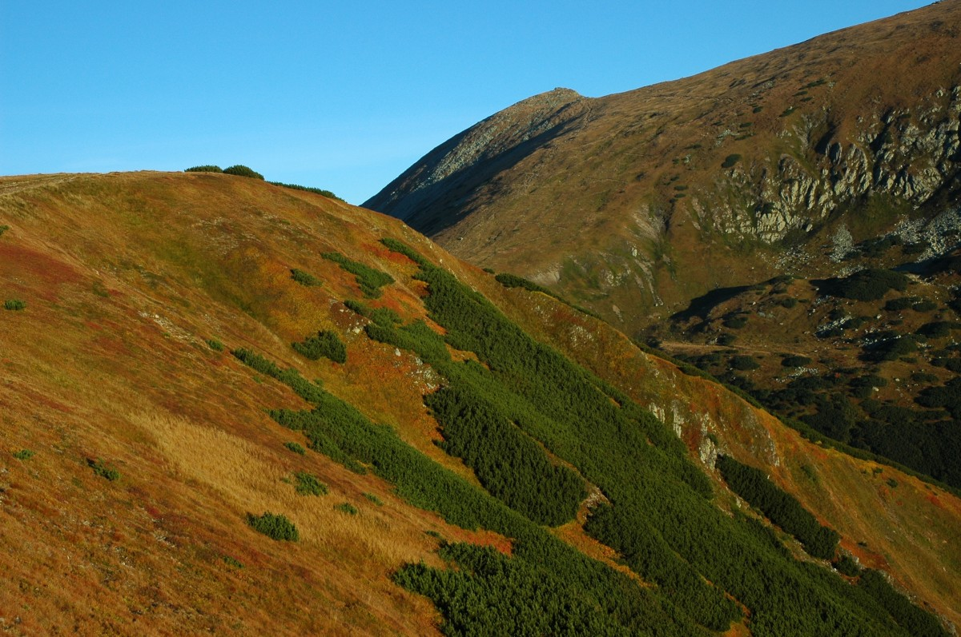

InVEST
Valutazione integrata dei servizi ecosistemici

Slide 2




Cos’è inVEST?
InVEST è uno strumento software che modella e mappa la distribuzione e il valore economico dei servizi ecosistemici e della biodiversità.
Nonostante la sua importanza, il capitale naturale è poco compreso, scarsamente monitorato e, in molti casi, soggetto a rapido degrado ed esaurimento.
Sviluppato dal Natural Capital Project di Stanford University. È stato lanciato nel 2008 come toolbox per ArcMap e successivamente evoluto in un'applicazione standalone nel 2014.
Se gestiti correttamente, gli ecosistemi producono un flusso di servizi vitali per l'umanità, tra cui la produzione di beni (ad esempio, cibo), i processi di supporto vitale (ad esempio, la depurazione dell'acqua) e le condizioni che favoriscono la vita (ad esempio, bellezza, opportunità ricreative).

Slide 3
AMBITI
OBIETTIVI
1.GESTIONE E PIANIFICAZIONE DEL TERRITORIO
  (valutazione impatto di cambiamenti nell'uso del suolo, identificazione di aree prioritarie per la conservazione o ripristino)
2. AGRICOLTURA E GESTIONE RISORSE NATURALI
  (valutazione benefici derivanti da pratiche agricole sostenibili, supporto a politiche agricole integrate con la gestione ambientale)
3. GESTIONE RISORSE IDRICHE
  (mappatura dei servizi ecosistemici legati alle risorse idriche)
4. CONSERVAZIONE DELLA BIODIVERSITA’
  (identificazione di aree chiave per la conservazione della biodiversità)
5. VALUTAZIONE ECONOMICA DEI SERVIZI ECOSISTEMICI
  (quantificazione dei benefici economici derivanti dai servizi ecosistemici, supporto a politiche di internalizzazione dei costi ambientali, promozione di investimenti in capitale naturale)
InVEST consente ai decisori di quantificarne l'importanza, visualizzare l'impatto delle loro decisioni e a identificare compromessi e compatibilità tra benefici ambientali, economici e sociali.
Le finalità sono, quindi:
QUANTIFICARE E MAPPARE I BENEFICI DELLA NATURA
VALUTARE SCENARI E COMPROMESSI DI GESTIONE
SUPPORTARE DECISIONI URBANISTICHE E AMBIENTALI
PROMUOVERE INVESTIMENTI NEL CAPITALE AMBIENTALE

Slide 4
Requisiti:
SISTEMA OPERATIVO: Windows 10 o superiore, macOS 10.14 o superiore o Linux
SOFTWARE GIS: QGIS (consigliato, gratuito) o ArcGIS (licenza richiesta)
REQUISITI MINIMI:
  Processore 64 bit
  RAM 4 GB o superiore
  Spazio su disco con 500 MB liberi
REQUISITI CONSIGLIATI:
  Processore Intel Core i7 o equivalente
  RAM 8 GB o superiore
  HD SSD da 500GB
L'esecuzione efficace di InVEST non richiede la conoscenza della programmazione Python, ma richiede competenze di base o intermedie nell'uso dei software GIS.

Slide 5
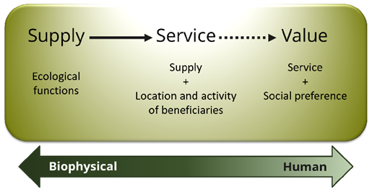
INPUT (i passaggi):
I modelli InVEST utilizzano le mappe come fonti di informazione e restituiscono i risultati sotto forma di mappe o in termini biofisici (es. tonnellate di carbonio sequestrato) o economici (es. valore attuale netto di quel carbonio sequestrato). Hanno una risoluzione spaziale delle analisi flessibile, consentendo agli utenti di affrontare questioni su scala locale, regionale o globale.
InVEST utilizza uno schema semplice che delinea "offerta, servizio e valore" : l'"offerta" rappresenta ciò che è potenzialmente disponibile dall'ecosistema, il "servizio" incorpora la domanda e informazioni sui beneficiari e il "valore" include le preferenze sociali e consente il calcolo di parametri economici e sociali.
1
Raccogliere gli input richiesti dal modello e verificare che soddisfino i requisiti
2
Generazione di scenari futuri basati sulla modifica dell'uso del suolo o delle pratiche di gestione del territorio in caso di interventi o del cambiamento climatico.
6
3
Raccogliere ed elaborare i dati output per determinare quali abbiano il maggiore effetto sui risultati.
esaminare i risultati del modello tramite il software GIS.
5
Collegare i risultati del modello alle persone o ad altri tipi di beneficiari.
Una volta ottenuti i risultati di InVEST, si possono creare mappe, tabelle, grafici, ecc.
7
utilizzare l'interfaccia utente di InVEST Workbench per eseguire il modello utilizzando i dati
4

Slide 6
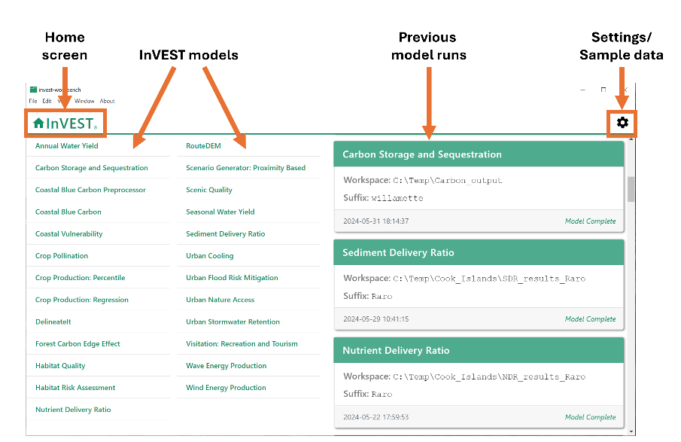
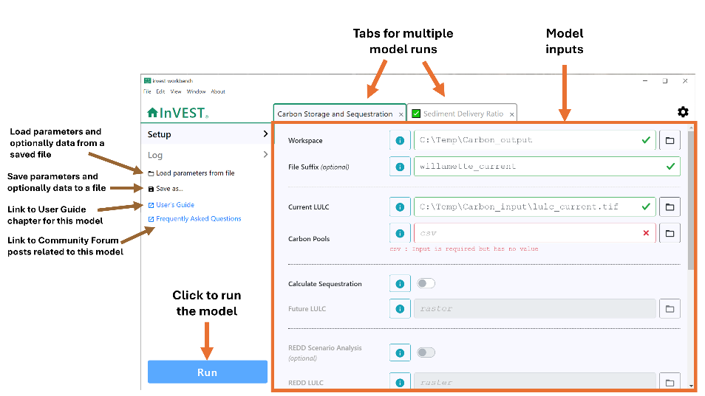
INTERFACCIA WORKBENCH (input)
La schermata mostra gli input specifici da inserire.
Se si dispone di un datastack di parametri salvato da importare, è possibile trascinarlo nell'interfaccia oppure utilizzare l'opzione " Carica parametri da file " e scegliere il file.
In caso di errore, gli input saranno contrassegnati con una "X" a destra evidenziati in rosso.
Dopo aver inserito tutti i dati di input richiesti, fare clic su " Esegui " per eseguire il modello.
Quando si avvia Workbench, la prima schermata che appare elenca tutti i modelli InVEST.
Fare clic su uno di essi per aprire l'interfaccia di input per quel modello. A questo punto si apre una scheda che mostra gli input specifici da inserire.

Slide 7
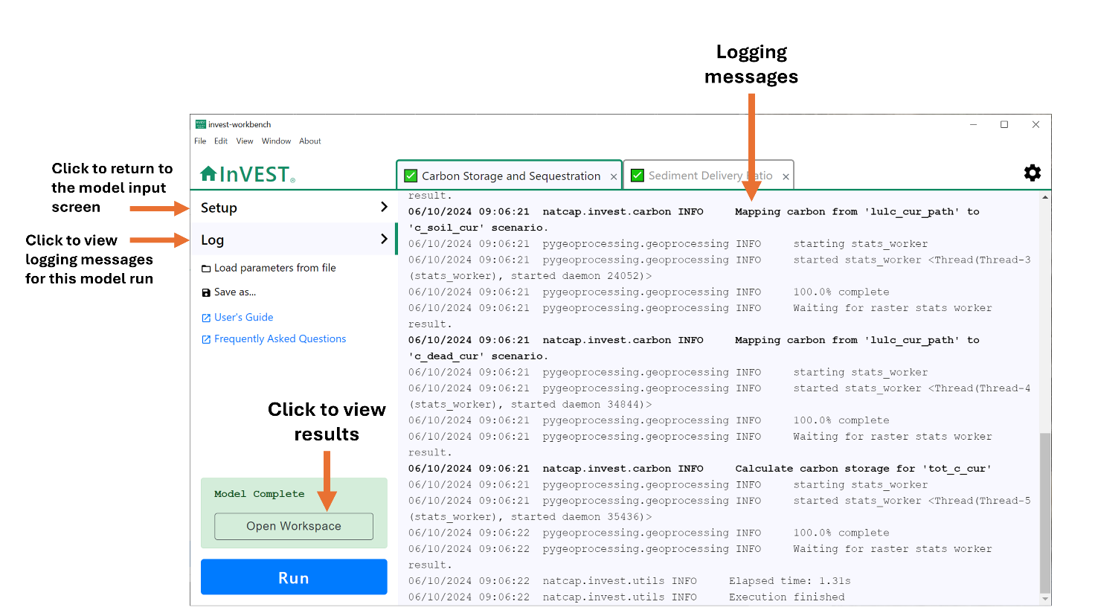
INTERFACCIA WORKBENCH (output)
Se il modello viene eseguito correttamente, è possibile fare clic su " Apri area di lavoro". Il software genera mappe, risultati spaziali (che possono essere visualizzati aggiungendoli dall'area di lavoro al proprio GIS), dati quantitativi, tabelle, statistiche e report.

Slide 8
PRO
CONTRO
InVEST è un prodotto software gratuito concesso in licenza.
Supporta scenari spaziali complessi.
Presenta un’ampia documentazione e tutorial.
offre una serie di modelli specifici per diversi ecosistemi (terrestri, acquatici, marini) e servizi ecosistemici, consentendo agli utenti di selezionare quelli più pertinenti al loro caso d'uso.
Disponibile sia come applicazione desktop tradizionale sia come nuova interfaccia grafica "Workbench".
Non richiede competenze avanzate di programmazione, ma è consigliabile avere familiarità con l'uso di software GIS.
Richiede competenze GIS di base.
Per aree di studio estese può diventare lento o pesante.
Non è progettato per modellare cambiamenti nel tempo o cicli stagionali.
La precisione dei risultati è fortemente influenzata dalla qualità e accuratezza dei dati forniti.
È necessaria una conoscenza approfondita dell’ecosistema da modellizzare.

Slide 9

NOTA: Lo sviluppo di InVEST è un impegno costante del Natural Capital Project. Vengono rilasciate versioni aggiornate del toolkit circa ogni tre mesi, che possono includere aggiornamenti scientifici, miglioramenti delle prestazioni e delle funzionalità, correzioni di bug e/o nuovi modelli.
Website: https://naturalcapitalproject.stanford.edu/software/invest
DOCENTE: Giorgio Guariso
Corso di Laure Triennale A.A. 2024/2025
Ingegneria per l’Ambiente e il Territorio
Modellistica e Simulazione
STUDENTE: Elena Battista

Slide 10
INVEST:
Integrated Valuation of Ecosystem Services and Tradeoffs
POLITECNICO DI MILANO
Corso di Laurea Triennale A.A. 2025/2026
Ingegneria per l’Ambiente e il Territorio
Modellistica e Simulazione
Realizzato da Federica Zinno

Slide 11
InVEST: scopo e finalità
InVEST (Integrated Valuation of Ecosystem Services and Tradeoffs) è una suite di modelli software open-source progettata per mappare e dare un valore ai beni e ai servizi della natura che sostengono la vita umana.
Il software nasce per monitorare e gestire il "capitale naturale", spesso poco compreso o degradato, che garantisce processi vitali come la purificazione dell'acqua, la produzione di cibo e lo stoccaggio del carbonio.
Il programma produce mappe come risultati e gli output possono essere espressi in termini: biofisici, es. tonnellate di carbonio sequestrate, o economici, es. valore attuale netto del carbonio.
Lo strumento permette ai decisori (governi, aziende, ONG) di valutare i compromessi associati a diverse scelte di gestione del territorio, identificando le aree dove l'investimento nella natura può migliorare lo sviluppo umano.
È uno strumento pratico perché non richiede linguaggi di programmazione complessi, ma si basa sull'interazione tra mappe (raster) e parametri biofisici (tabelle).

Slide 12
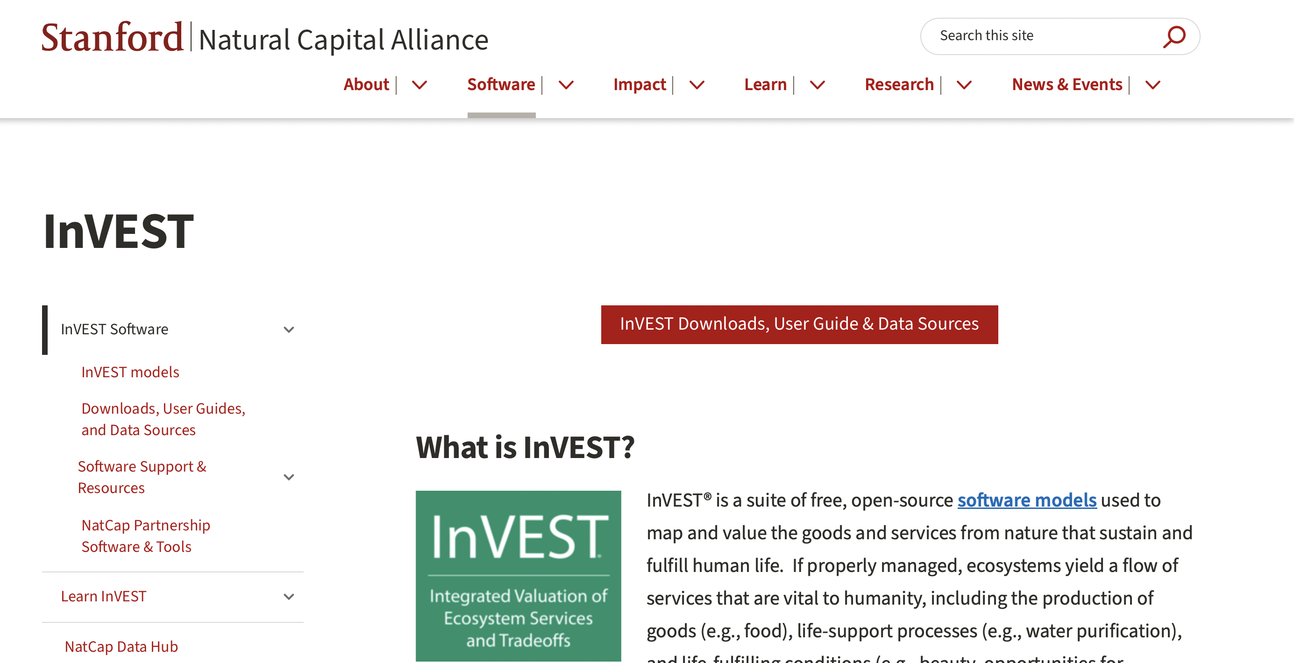
Ente, autore e sito
Ente Sviluppatore: Natural Capital Project (una partnership tra Stanford University, University of Minnesota, The Nature Conservancy e WWF).
Sito ufficiale: https://naturalcapitalproject.stanford.edu/software/invest
Download: Disponibile gratuitamente come software standalone (opera in modo indipendente).
Il sito fornisce anche una guida e corsi online gratuiti per usare il programma.
Il sito mette a disposizione dataset preconfigurati (quelli utilizzati in questo studio) per permettere agli utenti di testare la corretta installazione e il funzionamento dei vari modelli.

Slide 13

Specifiche Hardware e Software
Software utilizzato: InVEST Workbench versione 3.19.0
Sistemi Operativi supportati: Windows (principale), Mac OS, Linux.
Architettura: 64-bit consigliata.
Tipo di programma: Non richiede software esterni (standalone). I risultati (formato .tif o .shp) però devono essere visualizzati con un software GIS (come QGIS o ArcGIS), oppure in alternativa all’interno della piattaforma stessa.
Risorse Hardware: 8GB RAM consigliati per modelli complessi.

Slide 14
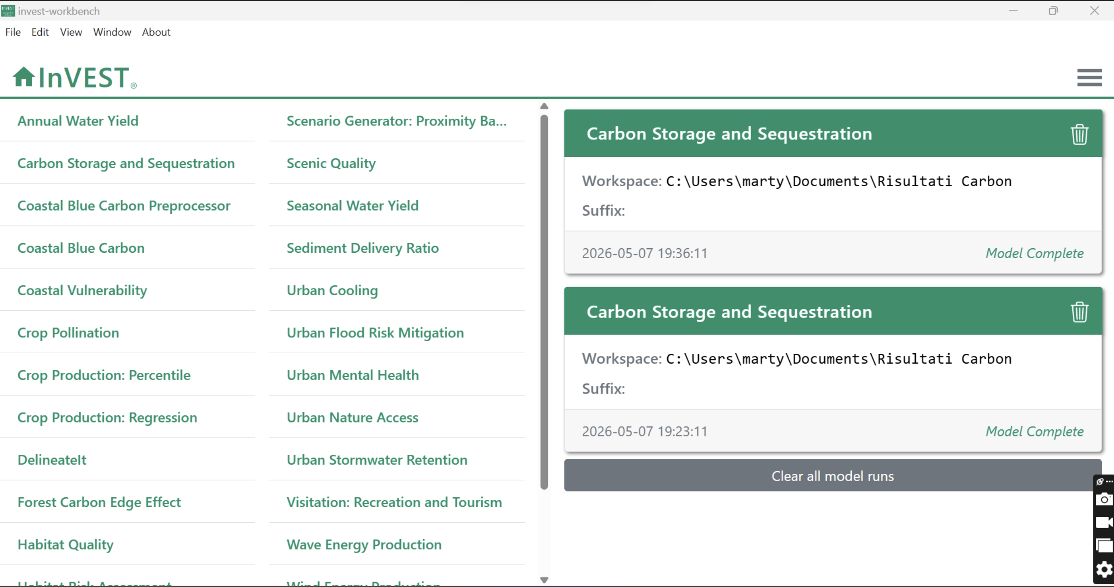
Modelli di InVEST
Esistono oltre 20 modelli per la valutazione di diversi servizi ecosistemici come la qualità degli habitat, l’impollinazione, la protezione delle coste, il rilascio di nutrienti in acqua, ecc.
Per questo caso studio, ho deciso di selezionare il modello Carbon Storage and Sequestration, essenziale per quantificare lo stoccaggio della CO₂ in relazione ai cambiamenti d'uso del suolo.
Per questa analisi, ho utilizzato il pacchetto "Sample Data" dal sito di InVEST.

Slide 15
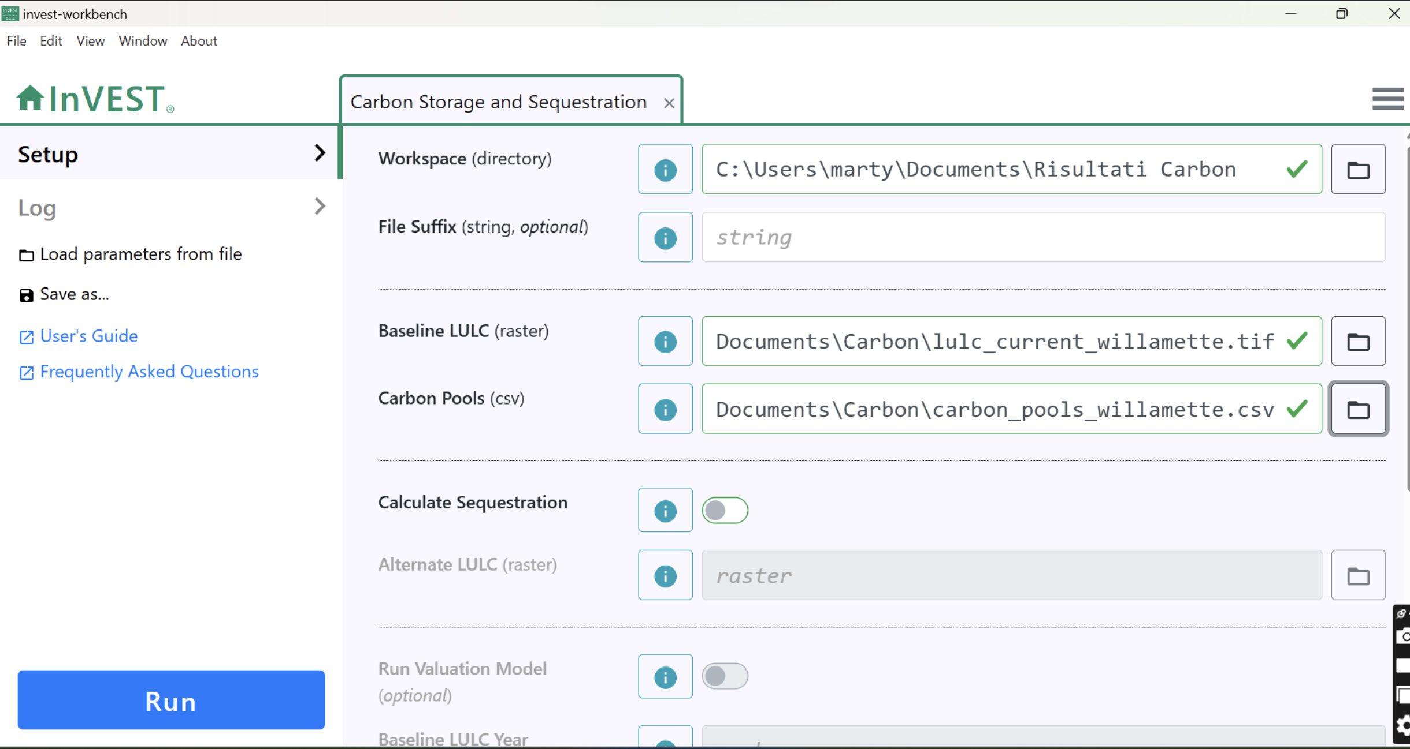
Parametri di Input
Per l'esecuzione dell'analisi, sono stati configurati tre parametri fondamentali richiesti dal software all'interno del modulo Carbon Storage:
1)Workspace (Cartella di output): è la cartella (creata dall’user) che contiene i risultati finali che il programma genera come risultato (mappe raster e file di log).
2)Baseline LULC (Raster .tif): L’user qui carica la mappa di copertura del suolo attuale. Il file utilizzato mostra la distribuzione spaziale delle diverse classi ecosistemiche.
3)Carbon Pools (Tabella .csv): L’user qui inserisce un file Excel (csv) della tabella biofisica che contiene i valori di carbonio stoccato per ogni tipologia di uso del suolo.

Slide 16
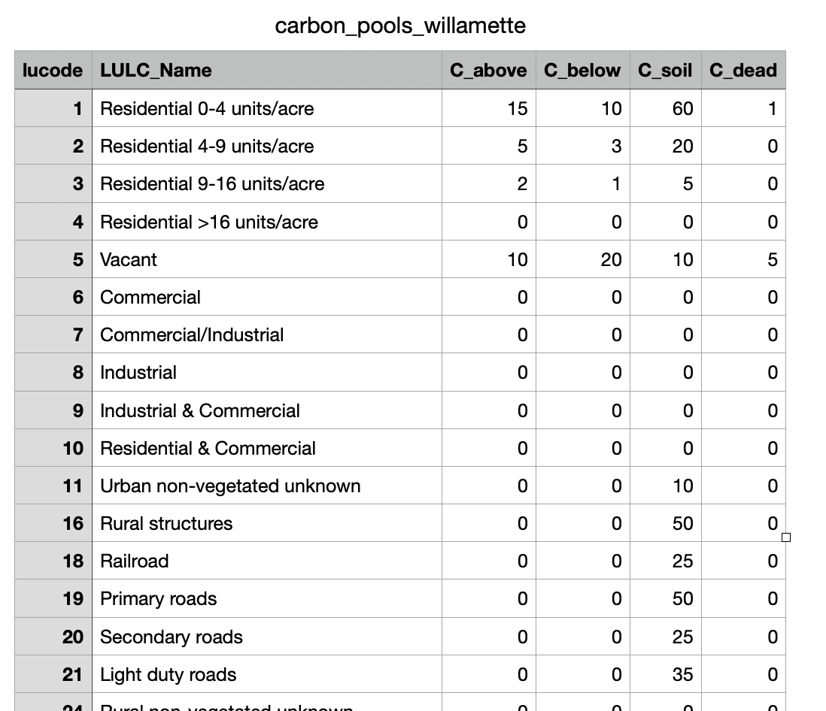
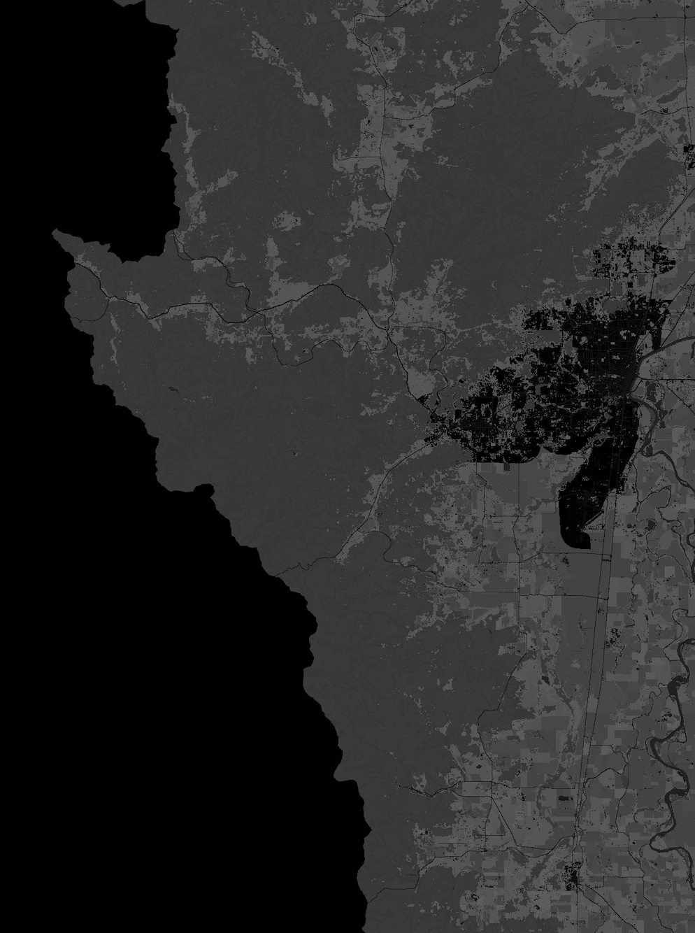
Struttura dei dati
La tabella biofisica (file csv), presente nel pacchetto di Sample data ufficiali, contiene i coefficienti necessari per il calcolo dello stoccaggio:
Lucode (Land Use Code): il software utilizza tale numero per associare un valore di carbonio a un pixel specifico della mappa raster
I parametri biofisici: per ogni tipologia di uso del suolo, la tabella riporta i valori di carbonio stoccato (espressi in Mg per ettaro) suddivisi nei quattro pool principali.
Il file raster (.tif)LULC (Land Use / Land Cover) sempre fornito nei Sample Data fornisce l’immagine di un territorio suddiviso in una griglia di pixel → ogni pixel contiene un valore numerico univoco che corrisponde a una specifica classe di copertura del suolo che richiama la tabella biofisica.

Slide 17
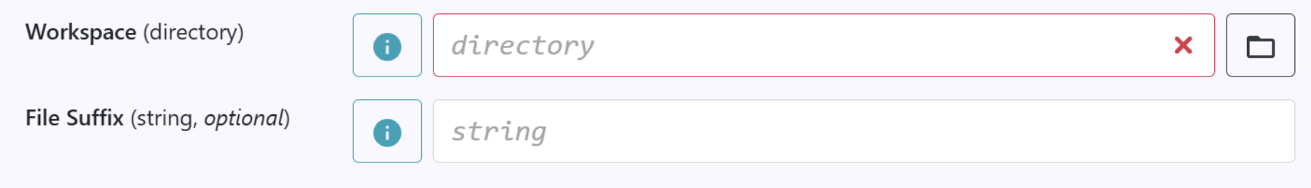
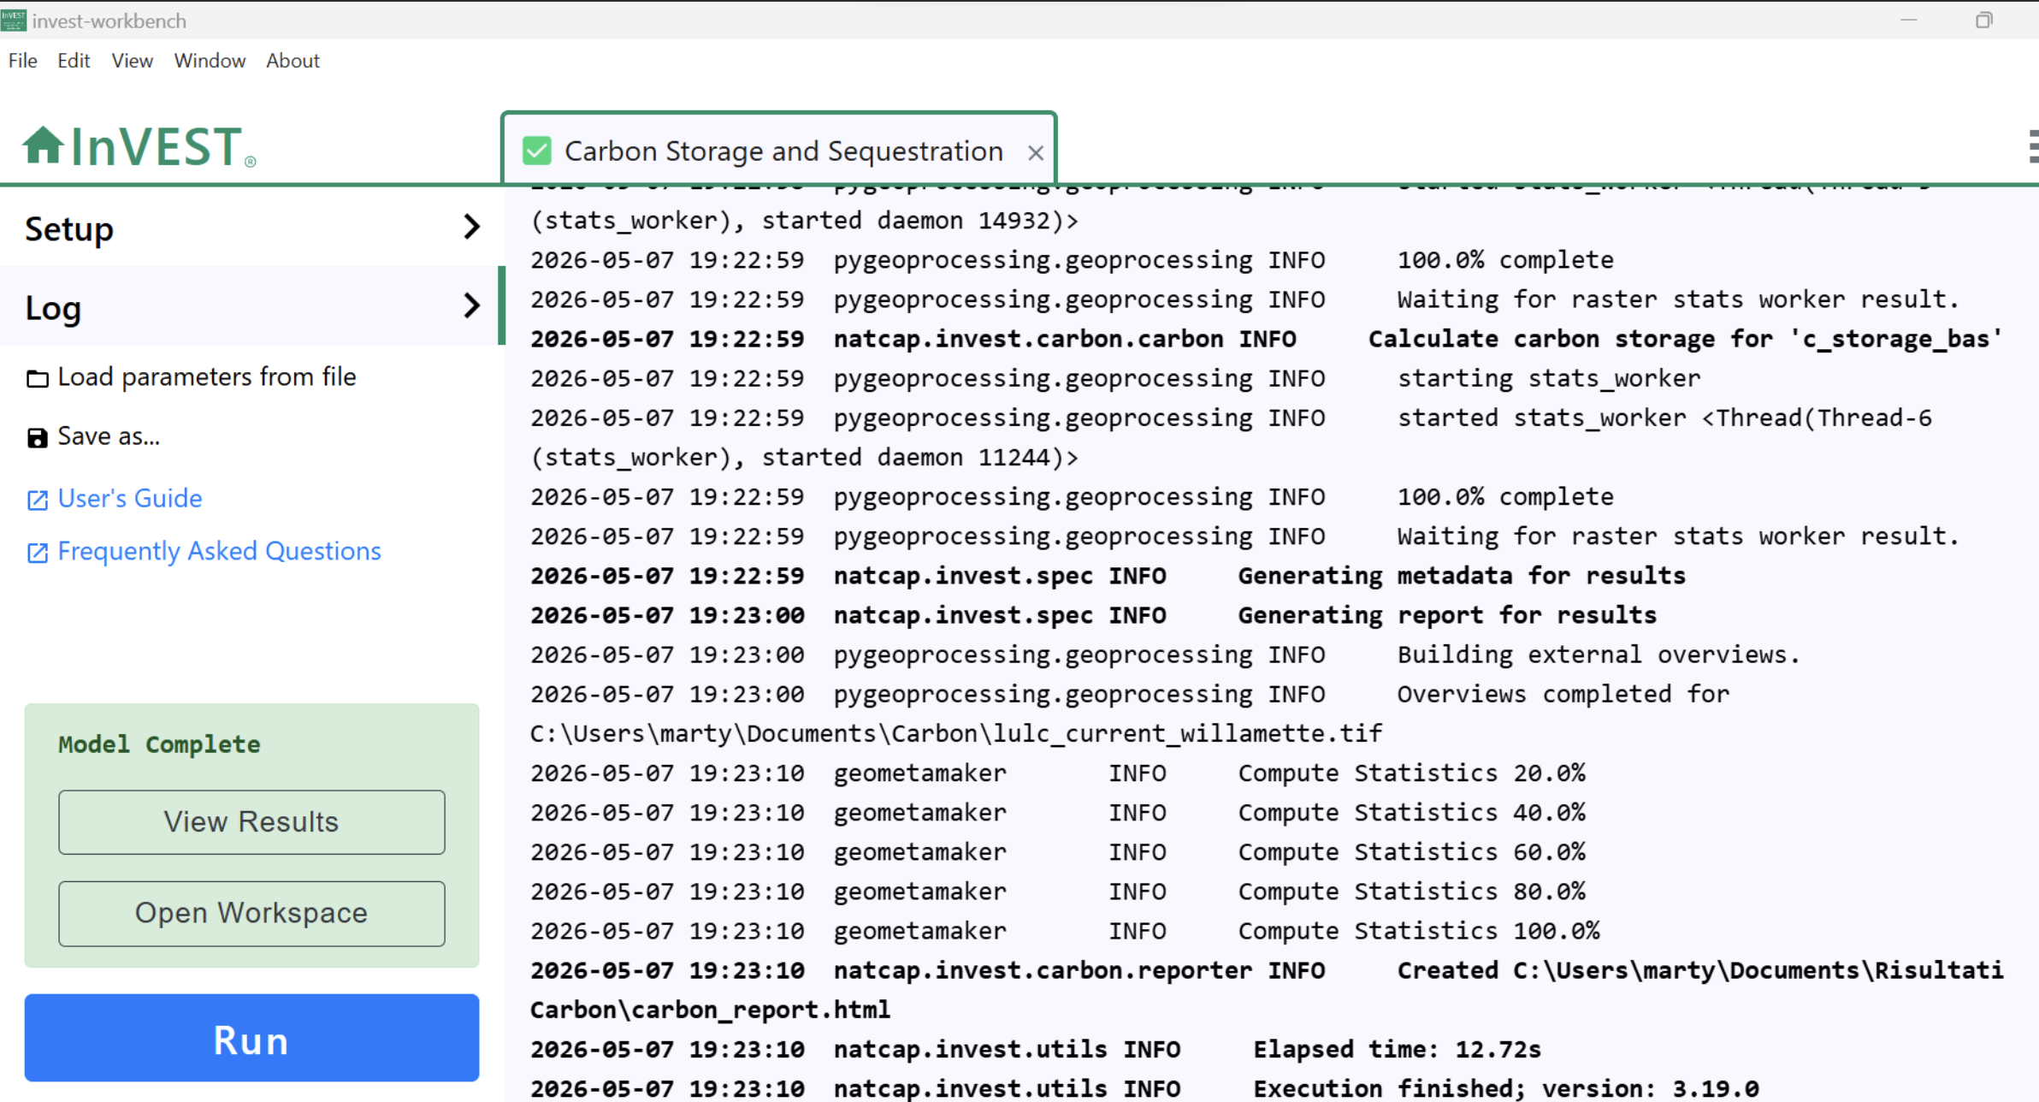
Elaborazione dei dati
Dopo aver caricato tutti i file, il software inizia il lavoro con degli step di controllo:
Prima di cliccare su Run, InVEST ha un sistema di controllo automatico: se un file è nel formato sbagliato o manca qualcosa, il sistema ti spiega cosa correggere; se tutto è corretto appare un indicatore verde.
Cliccando su Run, si apre una finestra che mostra in tempo reale tutto quello che il computer sta facendo; è molto utile per monitorare i vari passaggi del calcolo.
Dopo qualche istante di elaborazione, compare una barra verde finale con la scritta "Model Complete". Questo significa che il modello ha incrociato correttamente le mappe con i valori della tabella e ha creato i nuovi file nella cartella di output.

Slide 18
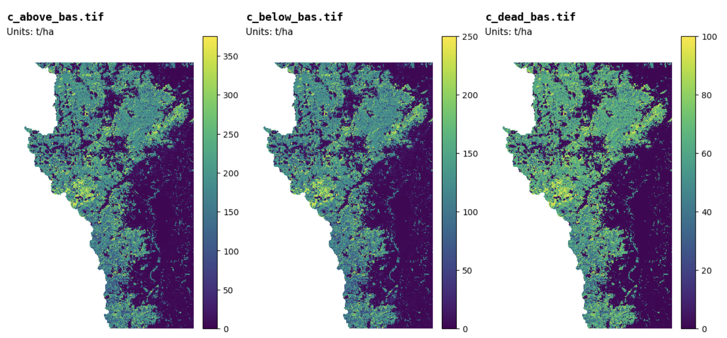
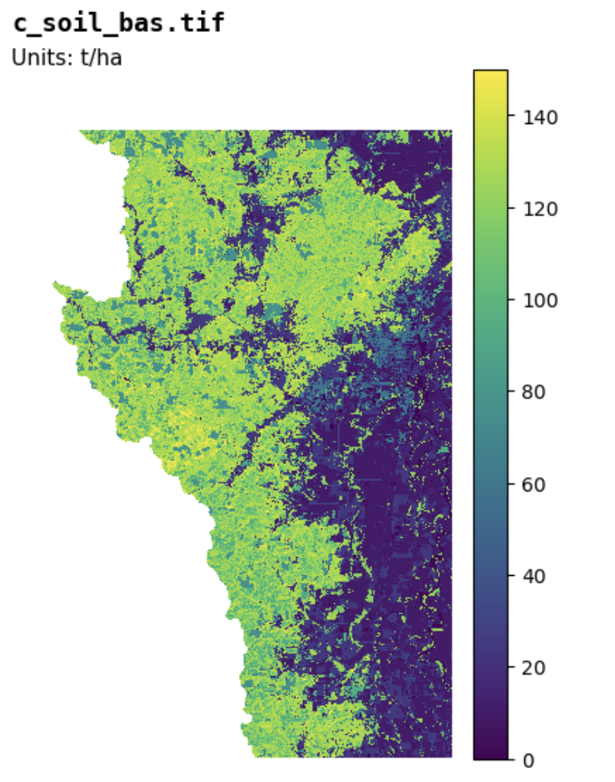
Analisi dei singoli pool
Aboveground carbon
Belowground carbon
Dead matter carbon
Soil carbon
Oltre al calcolo complessivo, il software permette anche di visualizzare separatamente i diversi "pool" (serbatoi) che compongono lo stoccaggio totale del carbonio. Questo permette di capire come la CO₂ viene distribuita nell'ecosistema.

Slide 19
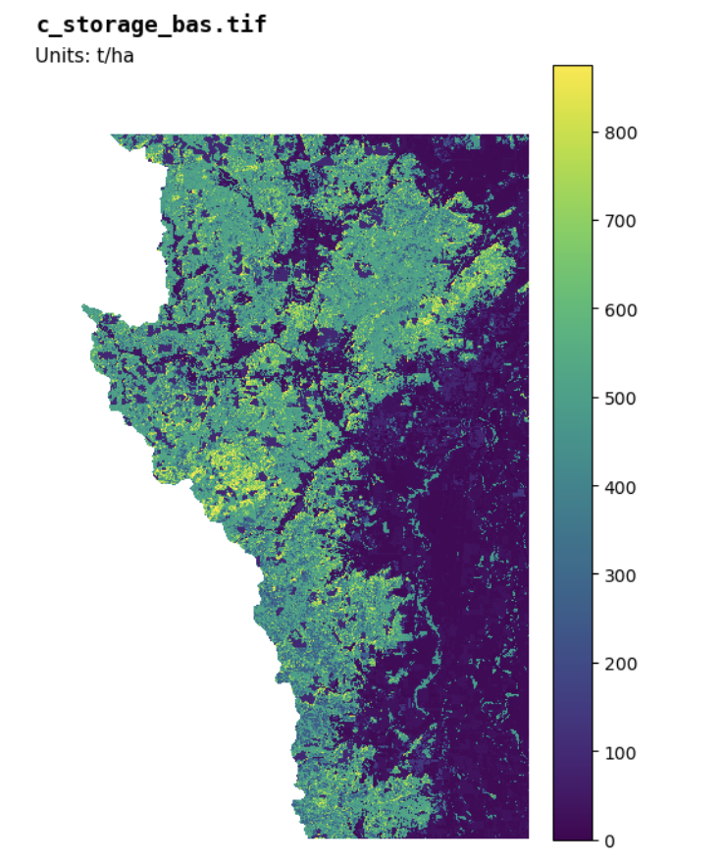
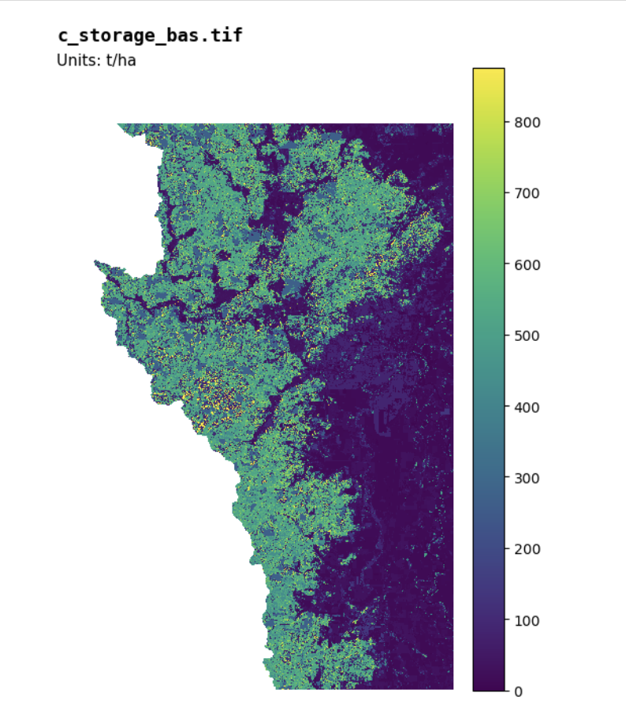
Risultati
B
A
Mettendo a confronto i dati del futuro (B) con i dati attuali (A), si permette di individuare le aree più fragili del territorio e dove esso sta perdendo la sua capacità di trattenere la CO₂.
Questo confronto è uno strumento di supporto alle decisioni e permette anche di orientarsi verso soluzioni a minor impatto climatico.
​
Mappa Current: rappresenta il presente. Le zone più intense rappresentano dove il carbonio è attualmente stoccato.
Mappa Future: il programma ha ricalcolato tutto in base alle previsioni di cambiamento del suolo.

Slide 20

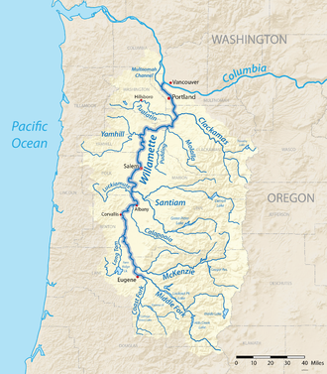
Conclusioni
Installazione: Molto semplice e accessibile a tutti, gratuita.
Interfaccia con l’utente: intuitiva, con un sistema di validazione immediata.
Documentazione: Completa; il corso gratuito online permette di capire e imparare come usare i diversi modelli e la logica dietro a ogni risultato.
Difficoltà: il software è semplice, la difficoltà è nel preparare i dati geografici (raster) corretti.
Caso studio: Per questa simulazione sono stati utilizzati i dataset ufficiali relativi al bacino del fiume Willamette (Oregon, USA)
Il file future non è una previsione casuale, ma si basa su modelli di proiezione dell'uso del suolo che tengono conto di: espansione urbana prevista, piani di riforestazione o conversione agricola, trend storici di cambiamento del territorio.
InVEST si conferma uno strumento fondamentale per la pianificazione territoriale, capace di trasformare dati geografici astratti in informazioni quantitative (tonnellate di carbonio) necessarie per strategie di mitigazione climatica reali.

